Slide 1

2020년 1월 1일 변경사항
일반병원 간호차등제 미제출시 10%감산
DRG변경사항
가정간호 산정방법변경
조산아,저체중아 본인부담경감
요양병원 입원료 변경 사항
요양병원 진료의뢰 ( 산정특례 대상 상병 ) 변경

Slide 2
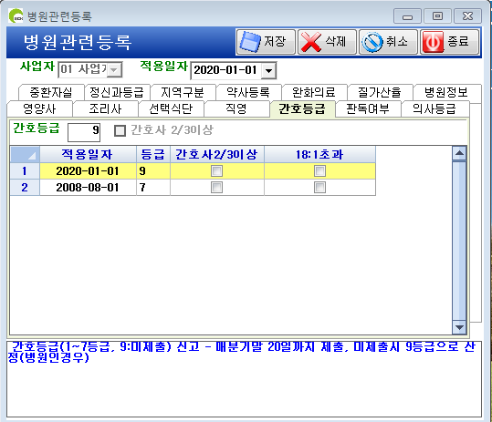
1. 일반병원 간호차등제 미제출시 10%감산
◆ 적용일자 : 2020년 01월 1일
◆ 적용내용 : 일반병원 간호차등제 미제출시 10%감산코드신설
EX) AB309(12309)
◆ 프로그램 적용방법
메인메뉴->기초자료->병원관련등록->간호등급-> 9:미제출로 등록

Slide 3
2. DRG 변경사항
◆ 적용일자 : 2020년 1월 1일
◆ 주요변경사항
1. 본인부담 산정방식 변경
정상군 :
[ 기준상대가치점수 + {(입원일수 – 평균입원일수) * 일당상대가치점수}] * 20/100
+ [기준상대가치점수] * 80/100
하단열외군
[ 기준상대가치점수 + {(입원일수 – 평균입원일수) * 일당상대가치점수}] * 20/100
+ [기준상대가치점수 – {(하한입원일수 – 입원일수) * 일당상대가치점수] * 80/100
상단열외군
[ 기준상대가치점수 + {(입원일수 – 평균입원일수) * 일당상대가치점수}] * 20/100
+ [기준상대가치점수 – {(입원일수 - 상한입원일수) * 일당상대가치점수] * 80/100
2. 별도보상 항목 보상률 적용
MT007 변경
내역구분/투여(실시)일자/코드구분/코드/단가/1일투여량(실시횟수)/총투여일수(실시횟수
/금액/준용명/면허종류/면허번호/보상률
금액 = 단가*1일투여량*총투여일수*보상률

Slide 4
2. DRG 변경사항
◆ 주요변경사항
3. 수정체수술 관련 제외금액 적용
수정체수술시 인공수정체를 사용하지 않거나 비급여를 사용한경우 제외금액 적용
특정내역 추가 : MT060 인공수정체 제외금액유형 9(1)
1-연성 인공수정체, 단안제외
2-연성 인공수정체, 양안제외
3-경성 인공수정체, 단안제외
4-경성 인공수정체, 양안제외
질병군 |  | 인공수정 체 | 제외금액(원)
분류번호 | 명칭
C05100,C05101,C05102 | 수정체 소절개 수술(유리체 절제술 유무와 무관), 단안 | 연성 인공수정체, 단안 제외 | 129,300
C05200,C05201,C05202 | 수정체 소절개 수술(유리체 절제술 유무와 무관), 양안 | 연성 인공수정체, 양안 제외 | 258,600
C05300,C05301,C05302 | 수정체 대절개 수술(유리체 절제술 유무와 무관), 단안 | 경성 인공수정체, 단안 제외 | 47,600
C05400,C05401,C05402 | 수정체 대절개 수술(유리체 절제술 유무와 무관), 양안 | 경성 인공수정체, 양안 제외 | 95,200

Slide 5
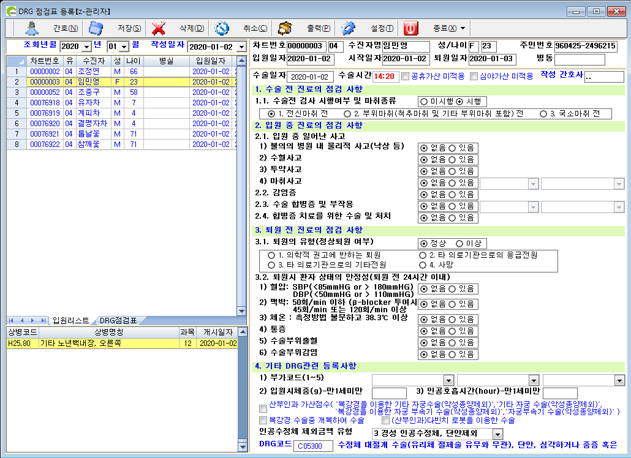
2. DRG 변경사항
◆ 주요변경사항
3. 수정체수술 관련 제외금액 적용
- DRG점검표 : 인공수정체 제외금액 유형 추가

Slide 6
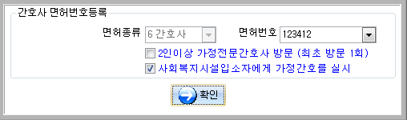
3. 가정간호 산정방법 변경
◆ 적용일자 : 2020년 1월 1일
◆ 변경내용
1. 최초 방문 1회에 한하여 환자의 자택으로 가정전문간호사
2인이상 방문하는 경우 50%를 가산
산정코드 세번째 자리에 `2`기재
2. 사회복지시설내에서 시설입소자에게 가정간호를 실시한 경우 소정점수의 50%를 산정
산정코드 세번째 자리에 `4`기재
◆ 프로그램 적용방법
진료실에서 .간정간호(초재진 B, C)로 저장시 선택
◆ 특정내역코드추가
- MT062 (가정전문간호사 방문일수) 9(4)/X(10)/9(2)
방문일수합/면허번호/방문일수/면허번호/방문일수
- JS015 : 가정간호르 요양시설에서 제공하는 경우 요양시설 기호를 기재

Slide 7
4. 조산아.저체중아 본인부담 변경
◆ 적용일자 : 2020년 1월 1일
◆ 적용대상 : 건강보험
재태기간 37주 미만
출생체중 2,500g 이하
◆ 변경내용 :
1. 본인부담율 변경 : 10% -> 5%
2. 경감적용기간 변경 : 3년 -> 5년

Slide 8
5. 요양병원 입원료 변경
◆ 적용일자 : 2020년 1월 1일
◆ 변경내용 :
◆ 입원료체감변경
1. 변경전
1일 ~ 180일
181일 ~ 360일 : 산정코드 첫번째자리 `6’
361일 이상 : 산정코드 첫번째자리 `7’
2. 변경후
1일 ~ 180일
181일 ~ 270일 : 산정코드 첫번째자리 `3’
271일 ~ 360일 : 산정코드 첫번째자리 `4’
361일 이상 : 산정코드 첫번째자리 `5’
◆ 입원료차등제 변경
1. 변경전 : 1~9등급
2. 변경후 : 1~6등급
가) 1등급 – 4.5:1 미만인 경우
나) 2등급 – 4.5:1 이상 5:1 미만인 경우
다) 3등급 – 5:1 이상 5.5:1 미만의 경우
라) 4등급 – 5.5:1 이상 6:1 미만인 경우
마) 5등급 – 6:1 이상 6.5:1 미만인 경우
바) 6등급 – 6.5:1 이상

Slide 9
6. 요양병원 진료의뢰(산정특례 대상 상병) 변경
◆ 적용일자 : 2020년 1월 1일
◆ 변경내용 :
1. 요양병원에서 산정특례 상병 적용 환자 진료의뢰시 진료의뢰받은 요양기관에서 직접 청구
2. 요양병원 정액수가 산정 방법 변경
- 의뢰당일 가산을 적용하지않은 수가 적용
입원료 차등제 적용시 가산하는 기관은 기본등급으로 산정하고,
감산하는 기관은 감산등급을 적용하여 산정
- 요양병원간호사2/3이상 확보(AB001)수가 산정불가
- 필요인력확보(AB002)수가 산정불가
- 요양병원 입원환자 안전관리료(AC500)수가 산정불가
- 의료질평가지원금 산정불가
3. 특정내역 추가
- MT063 (요양병원 입원중 진료의뢰) 9(8)/ccyymmdd : 요양기관기호/의뢰일자 기재
요양병원에서 진료의뢰시 의뢰받은 요양기관기호 기재
의뢰받은 요양기관은 의뢰요청한 요양병원기관기호 기재

Slide 10
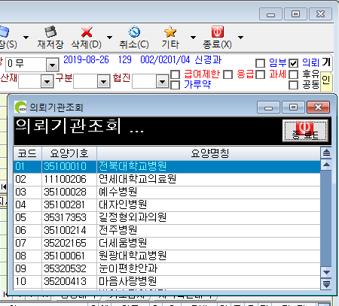
6. 요양병원 진료의뢰(산정특례 대상 상병) 변경
◆ 변경내용 :
4. 프로그램 적용
- `의뢰`체크후 저장시 의뢰기관 선택

